Slide 1
PEMROGRAMAN BERORIENTASI OBJEK PBO-TI20192020-3-4 03. Pengenalan Pemrograman PBO
Teguh Pribadi
https://github.com/pribbadi || 082 337 475 885

Slide 2
03. Pengenalan Pemrograman PBO
Konsep Class, Object, Property, Method
Class
Object
Property
Method

Slide 3
1) Konsep Class, Object, Property, Method (COPM)

Slide 4
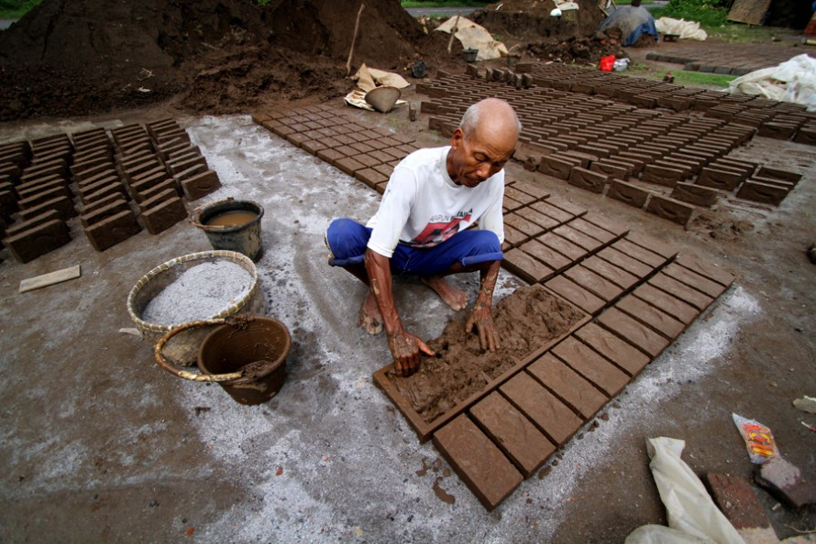
Dalam ukuran yang sama menggunakan cetakan.

Slide 5
Konsep Class, Object, Property, Method
Dalam konsep OOP dikenal konsep dasar Class, Object, Property, Method (COPM).
COPM adalah wujud dari cetakan.

Slide 6
Analogi COPM - Mobil
ATRIBUT/
PROPERTY/
VARIABEL
“yang dimiliki class”
Warna
CC_Mesin
Merk
Tahun
Ukuran_roda
...
CLASS
‘wujud bagian dari cetakan’
memiliki
mobil
OBJECT
‘Hasil dari cetakan/ instansiasi dari class’
fungsi
Mobil_a
METHOD/
BEHAVIOUR/
FUNCTION
“yang bisa dilakukan class”
Mobil_b
Maju
Mundur
Belok
Menanjak
…
Mobil_c
…

Slide 7
Analogi COPM – Laptop
ATRIBUT/
PROPERTY/
VARIABEL
Merk
Pemilik
Ukuran_layar
Warna
...
CLASS
laptop
memiliki
fungsi
METHOD/
BEHAVIOUR/
FUNCTION
OBJECT
Laptop_tp
Hidup
Mati
Restart
Buka Program
…
Laptop_budi
Laptop_insan
…

Slide 8
2) Class

Slide 9
Konsep Class
Merupakan blueprint dari sebuah objek.
Seluruh property dan method nantinya akan diakses dari dalam objek, bukan dari dalam class. Pada saat proses instansiasi class, seluruh property dan method akan “dicopy” kedalam objek.
Ketentuan penamaan class = ketentuan penamaan variable.
CLASS
mobil

Slide 10
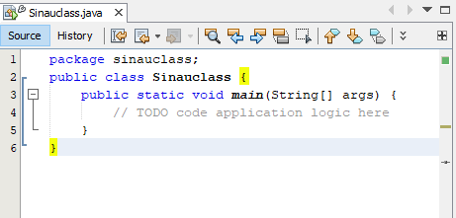
Buat Main class Sinauclass

Slide 11
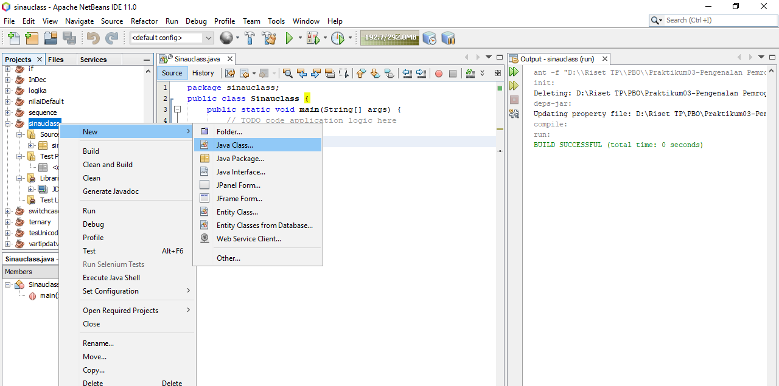
Buat class baru
Project Sinauclass ➔ klik kanan ➔ new ➔ Java Class

Slide 12
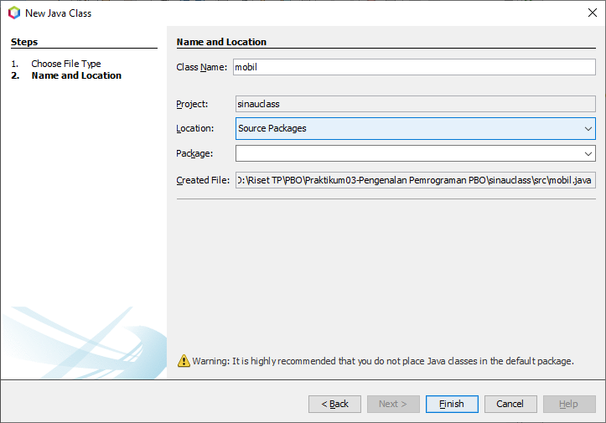
class mobil
Class Name : siswa ➔ finish

Slide 13
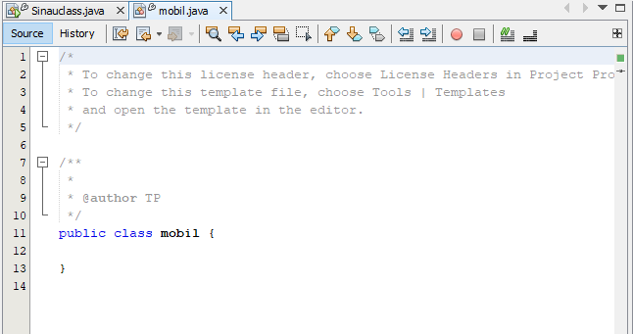
Hasil pembuatan class mobil

Slide 14
3) Property

Slide 15
Konsep Property
Disebut juga dengan atribut atau variabel.
Sesuatu yang dimiliki oleh sebuah class.
Ketentuan penamaan property = ketentuan penamaan variable.
ATRIBUT/
PROPERTY/
VARIABEL
Warna
CC_Mesin
Merk
Tahun
Ukuran_roda
...
CLASS
mobil
memiliki

Slide 16
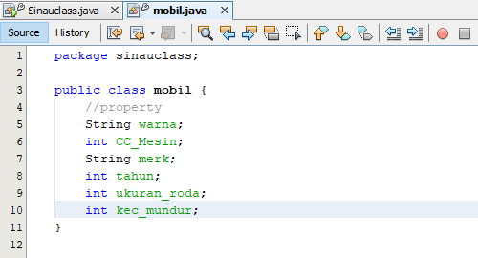
Pemberian property pada class mobil

Slide 17
4) Method

Slide 18
Method
Disebut juga dengan behaviour atau function.
Sesuatu yang bisa dilakukan oleh/kegiatan dari sebuah class.
Ketentuan penamaan function = ketentuan penamaan variable.
CLASS
METHOD/
BEHAVIOUR/
FUNCTION
Maju
Mundur
Belok
Menanjak
…
mobil
fungsi

Slide 19
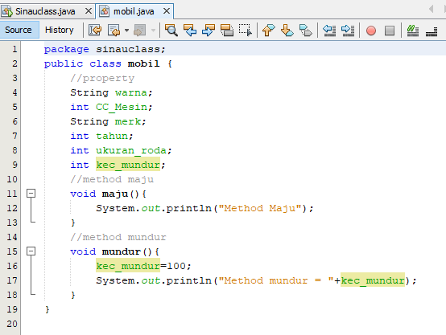
Pemberian method pada class mobil

Slide 20
5) Objek

Slide 21
Konsep Objek
Sesuatu yang instansiasi/ diciptakan/ hasil cetakan dari Class.
Ketentuan penamaan objek = ketentuan penamaan variable.
CLASS
mobil
OBJEK
Mobil_ku
Mobil_esti
Mobil_messi
…

Slide 22
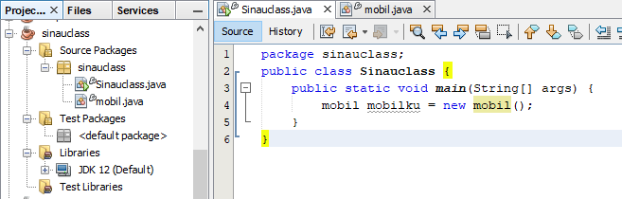
Instansiasi object dari class mobil

Slide 23
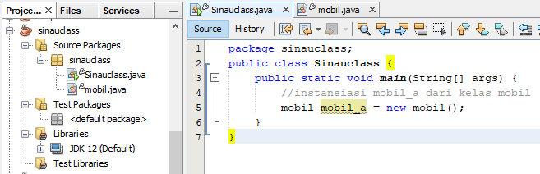
Instansiasi object mobil_a dari class mobil

Slide 24
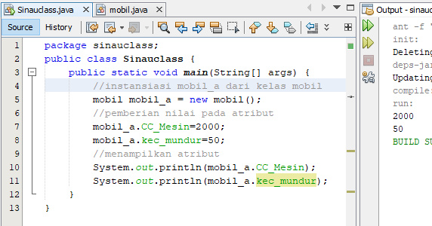
Pengaksesan property class mobil dari object

Slide 25
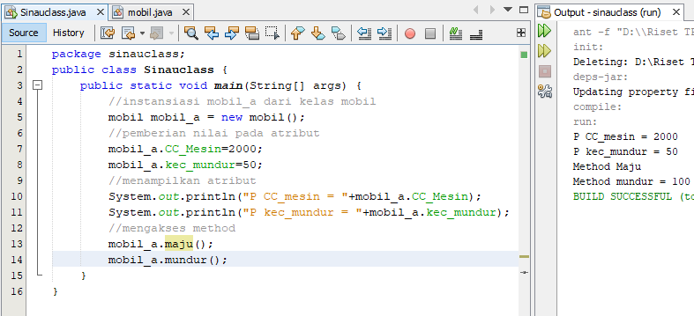
Pengaksesan method class mobil dari object

